Slide 1



Curso Técnico Profissional DESENVOLVIMENTO DE SISTEMAS
PROGRAMAÇÃO BACK END
3ª SÉRIE
Voltando no tempo
Aula 04

Slide 2


Slide 3




Na aula de hoje vamos:
Reverter alterações e recuperar versões anteriores do código usando o Git.
https://cdn3d.iconscout.com/3d/premium/thumb/git-6815595-5602760.png?f=webp
Para um melhor aproveitamento de conteúdo você pode baixar o aplicativo da Alura para seu celular e acompanhar os materiais, clique nos respectivos links:
Google Play
App Store
DESENVOLVIMENTO DE SISTEMAS

Slide 4


ATENÇÃO PROFESSOR!
O Material aqui apresentado, segue a análise do plano de curso contemplando os componentes curriculares e seus objetos de conhecimento, sendo assim, você tem liberdade para customizar o material conforme seu contexto para maior aproveitamento do conteúdo. Em caso de falta ou indisponibilidade de acesso à internet no local de aula, você poderá utilizar os seguintes artigos para criação de material complementar para auxiliar na aula:
Leitura/Recursos Adicionais:
"Version Control with Git" por Jon Loeliger.
"Git for Teams" por Emma Jane Hogbin Westby.
DESENVOLVIMENTO DE SISTEMAS

Slide 5

Na aula anterior…
Exploramos a integração e uso do Git em IDEs, focando em como gerenciar versões e colaborar em projetos de programação de maneira eficiente.
DESENVOLVIMENTO DE SISTEMAS

Slide 6
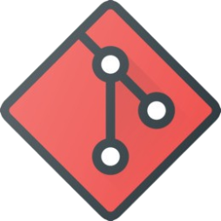


Para pensarmos juntos!
Lucas, um programador, cometeu um erro, acidentalmente, em seu projeto…
Como é possível empregar o Git para retornar a uma versão anterior do código sem perder as alterações mais recentes?
Realizem a atividade em duplas
e socializem no final!
DESENVOLVIMENTO DE SISTEMAS

Slide 7

Resposta
Lucas pode utilizar o comando Git revert para criar um novo commit que desfaça as mudanças introduzidas pelo commit problemático, ou usar git reset para retornar a um estado anterior do repositório, escolhendo a abordagem com base em quão extensivas são as alterações que ele deseja desfazer.
DESENVOLVIMENTO DE SISTEMAS

Slide 8
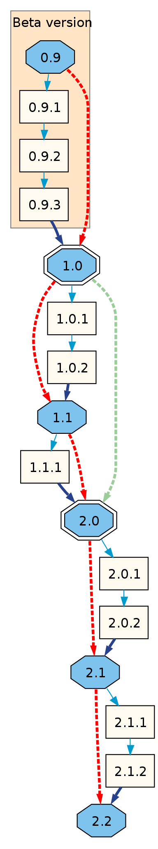
Versionamento
O Git armazena cada alteração como um 'commit', que é como uma fotografia do estado atual do código.
Entender isso é fundamental para reverter
mudanças eficientemente.
Commits regulares criam um histórico detalhado, permitindo identificar quando e onde mudanças específicas foram feitas.
DESENVOLVIMENTO DE SISTEMAS

Slide 9

Comandos de Reversão no Git
O Git reset, por outro lado, reconfigura o HEAD para um commit anterior, descartando mudanças subsequentes. O Git reset tem opções como --soft e --hard para diferentes níveis de reversão.
O Git revert é usado para desfazer alterações de um commit específico, criando um novo commit com as mudanças revertidas.
DESENVOLVIMENTO DE SISTEMAS

Slide 10
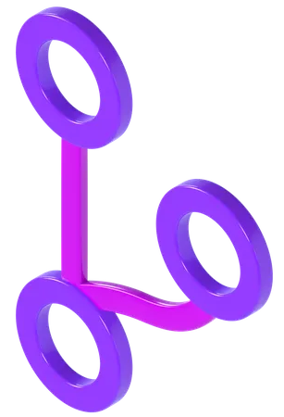
Recuperando Versões Antigas
Para recuperar versões antigas, você pode usar com o ID do commit desejado. Isso permite explorar o estado do projeto em um ponto anterior no tempo, útil para entender mudanças históricas ou recuperar código perdido.
DESENVOLVIMENTO DE SISTEMAS

Slide 11

Branches Temporárias para Experimentos
Criar branches temporárias permite testar novas idéias ou mudanças sem arriscar o estado do branch principal. Se o experimento for bem-sucedido, pode-se facilmente mesclar as alterações; caso contrário, o branch pode ser descartado.
DESENVOLVIMENTO DE SISTEMAS

Slide 12


Stash: Salvando Mudanças Não Prontas
Git stash é útil quando você precisa mudar de contexto rapidamente.
Ele salva suas mudanças de trabalho em um estado temporário, permitindo que você retorne a um diretório de trabalho limpo. Posteriormente, você pode re-aplicar essas mudanças com Git stash pop.
DESENVOLVIMENTO DE SISTEMAS

Slide 13

Boas Práticas de Commit
Mantenha seus commits pequenos e focados em uma única tarefa ou correção.
Isso facilita a compreensão do histórico do projeto e a identificação de onde as coisas podem ter dado errado. Use mensagens claras e descritivas para cada commit para documentar as alterações feitas e o motivo delas.
DESENVOLVIMENTO DE SISTEMAS

Slide 14

Sugestão de exemplo para o professor
Um exemplo prático mostrando como usar Git revert para desfazer um commit recente, mantendo o restante do histórico de mudanças intacto.
DESENVOLVIMENTO DE SISTEMAS
Notes:
SUGESTÃO DE ATIVIDADE:
Suponha que você tenha um repositório Git e o seguinte histórico de commits:
Commit A
Commit B
Commit C (o commit que você deseja desfazer)
Para desfazer o Commit C sem perder os commits posteriores, você pode seguir estes passos:
bash
Copy code
# Certifique-se de estar no branch correto
git checkout seu_branch
# Use o comando git log para encontrar o hash do commit que você deseja desfazer (Commit C)
git log
# Use o comando git revert seguido do hash do commit que deseja desfazer
git revert <hash_do_Commit_C>
# Isso abrirá um editor para confirmar a mensagem de commit para a reversão. Salve e feche o editor.
# O Git criará um novo commit que desfaz as alterações do Commit C, preservando o restante do histórico.
# Se houver conflitos, resolva-os e, em seguida, finalize o processo com
git revert --continue
# Ou, se desejar cancelar o revert, use
git revert --abort
Após esses passos, seu histórico de commits incluirá um novo commit que desfaz as alterações do Commit C, enquanto mantém os commits posteriores intactos.

Slide 15


Atividade para a fixação do conteúdo estudado
Qual comando do Git é usado para reverter o último commit sem excluir as mudanças?
(A) Git reset
(B) Git revert
(C) Git delete
(D) Git remove
Registre a sua resposta e compartilhe!
DESENVOLVIMENTO DE SISTEMAS

Slide 16

A resposta certa é…
(B) Git revert
DESENVOLVIMENTO DE SISTEMAS
Notes:
Comentário sobre a Resposta: git revert cria um novo commit que desfaz as mudanças do commit especificado, mantendo o histórico de alterações.

Slide 17

Conclusão
Dominar a arte de "voltar no tempo" com o Git é essencial para gerenciar e corrigir erros no desenvolvimento de software.
DESENVOLVIMENTO DE SISTEMAS

Slide 18
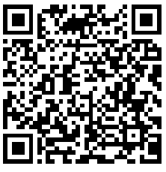

Atividade Prática na Plataforma Alura
Na plataforma Alura vamos acessar o seguinte curso:
Link para o curso: https://cursos.alura.com.br/course/git-github-compartilhando-colaborando-projetos
A recomendação é que você continue esse curso extraclasse, pois ele traz um conteúdo essencial para compreender sobre o referido tema.
DESENVOLVIMENTO DE SISTEMAS

Slide 19
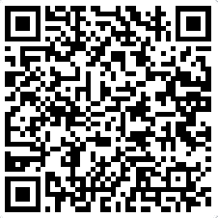
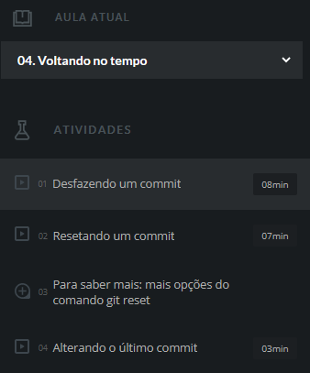


Desfazendo um commit
Para desfazer um commit no Git, use git revert [commit ID]. Isso criará um novo commit que reverte as mudanças feitas no commit especificado, mantendo o histórico intacto. É uma forma segura de desfazer alterações sem alterar o histórico de commits.
8 minutos
Link para tarefa: https://cursos.alura.com.br/course/git-github-compartilhando-colaborando-projetos/task/139318
Atividade no portal Alura
DESENVOLVIMENTO DE SISTEMAS

Slide 20

Resetando um commit
Para resetar um commit no Git, use git reset --soft [commit ID] para manter as mudanças no stage, ou git reset --hard [commit ID] para descartar todas as mudanças após o commit especificado. Isso altera o HEAD para o estado de um commit anterior.
7 minutos
Link para tarefa: https://cursos.alura.com.br/course/git-github-compartilhando-colaborando-projetos/task/139319
Atividade no portal Alura
DESENVOLVIMENTO DE SISTEMAS

Slide 21

Alterando o último commit
Para alterar o último commit no Git, faça as mudanças necessárias, adicione-as ao stage com git add, e use git commit --amend. Isso abrirá um editor para ajustar a mensagem de commit, se desejado. O commit original é substituído pelo novo commit com as alterações incluídas.
3 minutos
Link para tarefa: https://cursos.alura.com.br/course/git-github-compartilhando-colaborando-projetos/task/139320
Atividade no portal Alura
DESENVOLVIMENTO DE SISTEMAS

Slide 22

O que vimos na aula de hoje
Revertemos e recuperamos versões do código com o Git.
Na próxima aula, exploraremos "Mais recursos" do Git para aprimorar nossas habilidades de controle de versões.
DESENVOLVIMENTO DE SISTEMAS

Slide 23
Referências
Bibliografia
QUEIRÓS, Ricardo; PORTELA, Felipe. Desenvolvimento Avançado para Web: Do Front-end Ao Back-end. São Paulo: Editora FCA, 2020.
QUEIRÓS,Ricardo; PORTELA, Felipe. Introdução ao Desenvolvimento Moderno Para a Web. Do Front-End ao Back-End. Uma Visão Global! FCA; 1ª edição (6 novembro 2018)
MORAES, W. B. Construindo aplicações com NodeJS. São Paulo: Novatec, 2018.
DALL’OGLIO, P. PHP Programando com orientação a objetos. São Paulo: Novatec, 2018.
POWERS, S. Aprendendo node: usando javascript no servidor. São Paulo: Novatec, 2017.
Softwares
Adobe Dreamweaver; Adobe XD; Java Netbeans; PhpStorm; WebStorm; Java; Visual Studio Code; PHP; Node.js; Xampp; Ccharp; POO.
DESENVOLVIMENTO DE SISTEMAS

Slide 24
Referências (Imagens)
Figuras e Imagens:
https://www.flaticon.com/br
https://www.istockphoto.com/br
https://raw.githubusercontent.com/zbtang/React-Native-ViewPager/HEAD/imgs/dotIndicator.gif
https://storyset.com
DESENVOLVIMENTO DE SISTEMAS

Slide 25

O RCO+Aulas é um projeto da Secretaria de Estado da Educação do Paraná e está em constante revisão. Todos os slides são de uso exclusivo dos professores da Rede Pública de Ensino, com a finalidade específica de aplicação em sala de aula, sendo totalmente vedada a publicização, reutilização, reprodução total ou parcial para quaisquer outros fins.
DESENVOLVIMENTO DE SISTEMAS

Slide 26


Cooperação Técnica
Esta publicação tem a cooperação entre a UNESCO e a Secretaria de Estado da Educação e do Esporte do Paraná no âmbito da parceria PRODOC 914BRZ1091, cujo objetivo é trazer soluções inovadoras de gestão da rede pública estadual de educação do Paraná para a melhoria da aprendizagem dos alunos. As indicações de nomes e a apresentação do material ao longo desta publicação não implicam a manifestação de qualquer opinião por parte da UNESCO a respeito da condição jurídica de qualquer país, território, cidade, região ou de suas autoridades, tampouco da delimitação de suas fronteiras ou limites As ideias e opiniões expressas nesta publicação são as dos autores e não refletem obrigatoriamente as da UNESCO nem comprometem a Organização.
DESENVOLVIMENTO DE SISTEMAS

